Slide 1
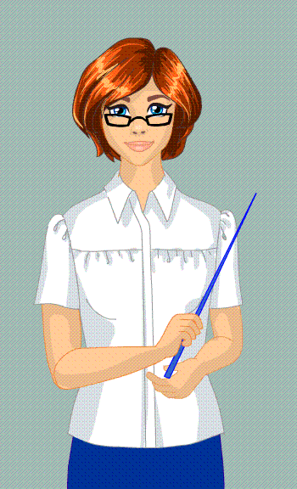
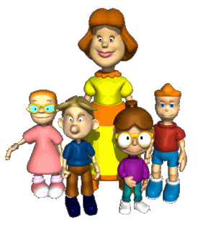
Интерактивная игра
«Кому что нужно для работы?»
далее

Slide 2
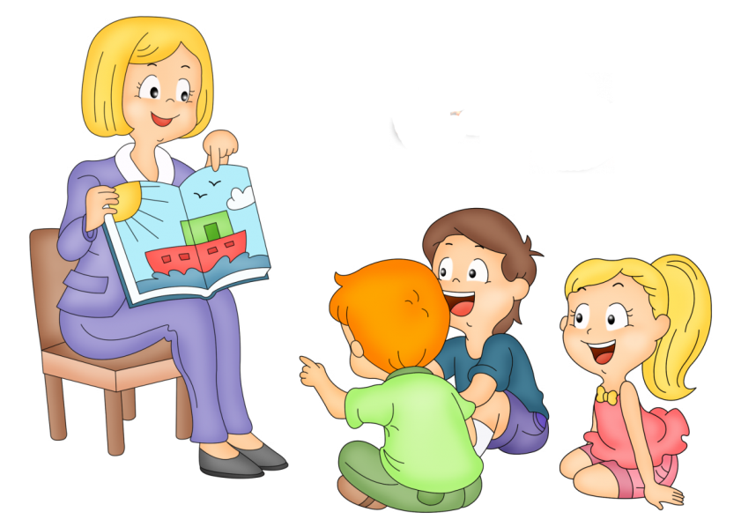
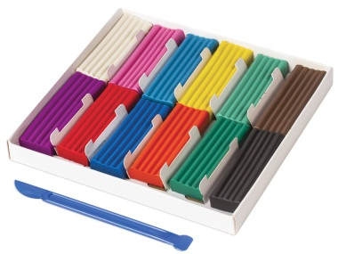
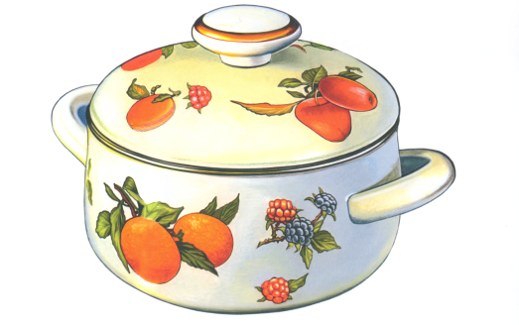
В тихий час уложит спать, как заботливая мать.
Очень мил и деликатен наш любимый ….
Что ей нужно для работы,
все вы быстро назовете…
далее

Slide 3
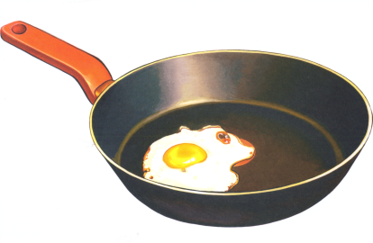
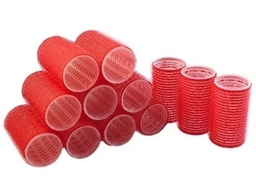
Тетя делает прически, подстригает челки.
фены, ножницы, расчески у нее на полке
Подскажи ты, не робей, что для работы нужно ей?
далее

Slide 4
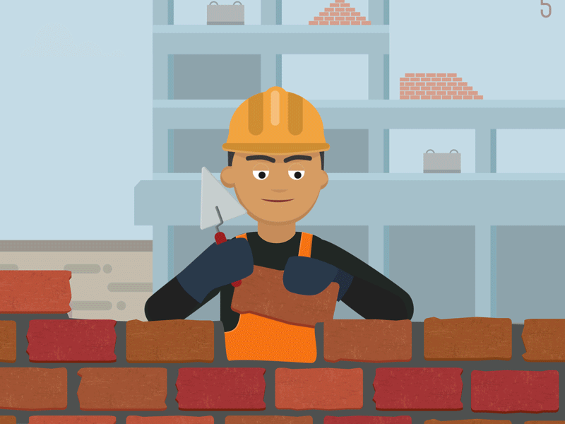
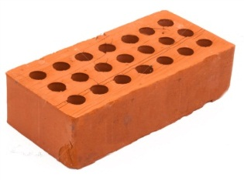
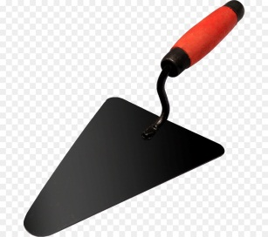
Кирпичи кладет он в ряд, строит садик для ребят
Не шахтер и не водитель, дом нам выстроит ….
Что строителю взять в руки, чтоб они не знали скуки?
далее

Slide 5
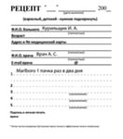
Кто в дни болезней всех полезней?
И лечит нас от всех болезней?
Угадай и поскорей, что для работы ему нужней…
далее

Slide 6
Громко прозвенел звонок, в классе начался урок. Знает школьник и родитель - проведет урок …
На урок идет он в класс, что ему нужно сейчас?
далее

Slide 7
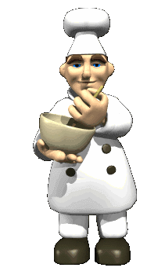
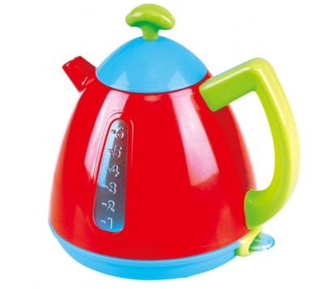
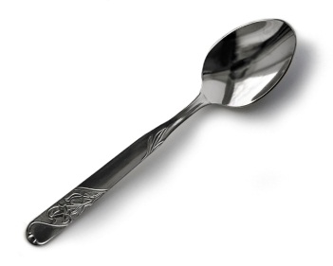
Ходит в белом колпаке с поварёшкою в руке. Он готовит нам обед: кашу, щи и винегрет.
Чтоб приготовить нам обед, есть здесь предметы или нет?
далее

Slide 8
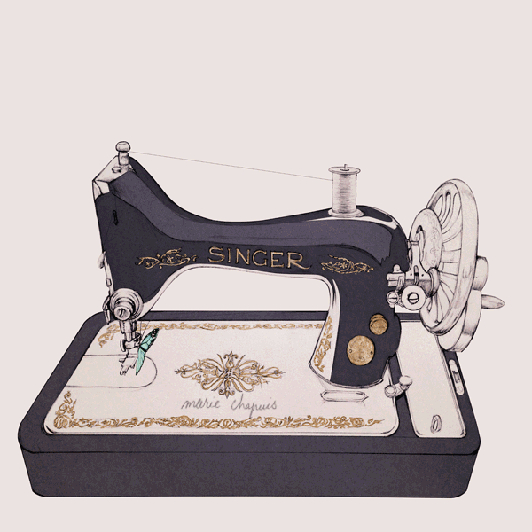
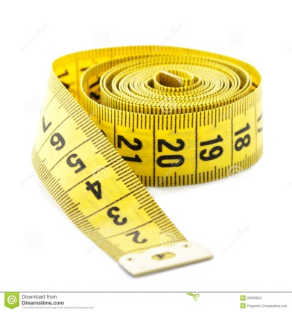
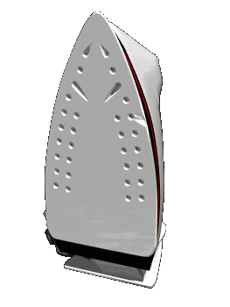
Кто привычно шьёт отлично для подростков и детей? Для рабочих и военных и вообще для всех людей?
Вы ответьте мне, ребята,
для работы что ей надо?
далее

Slide 9
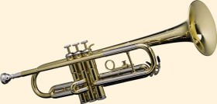
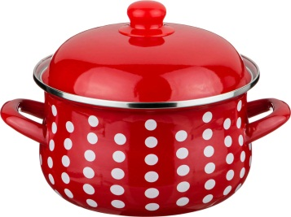
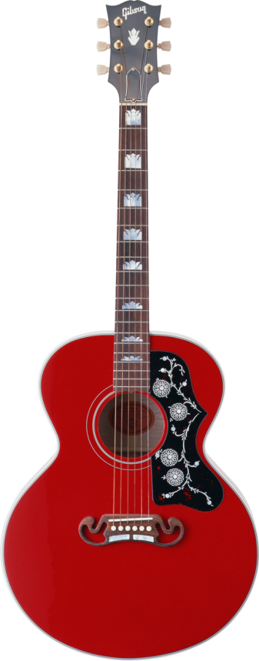
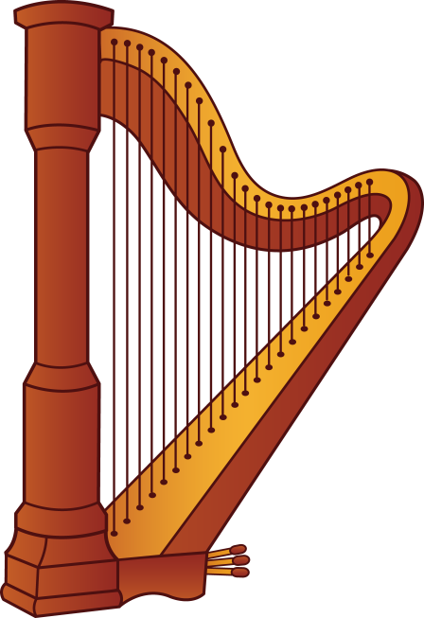
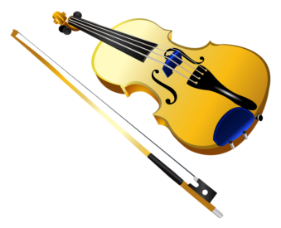
Он выходит выступать -людям музыку играть.
Инструмент в его руках так звучит, что просто «ах!»
Чтобы музыке звучать, что скажите надо взять?
далее

Slide 10
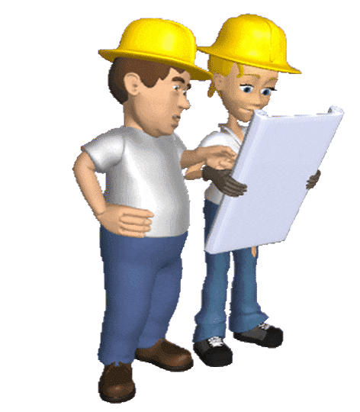
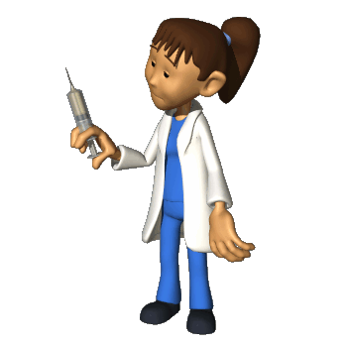
Молодцы!

